Slide 1

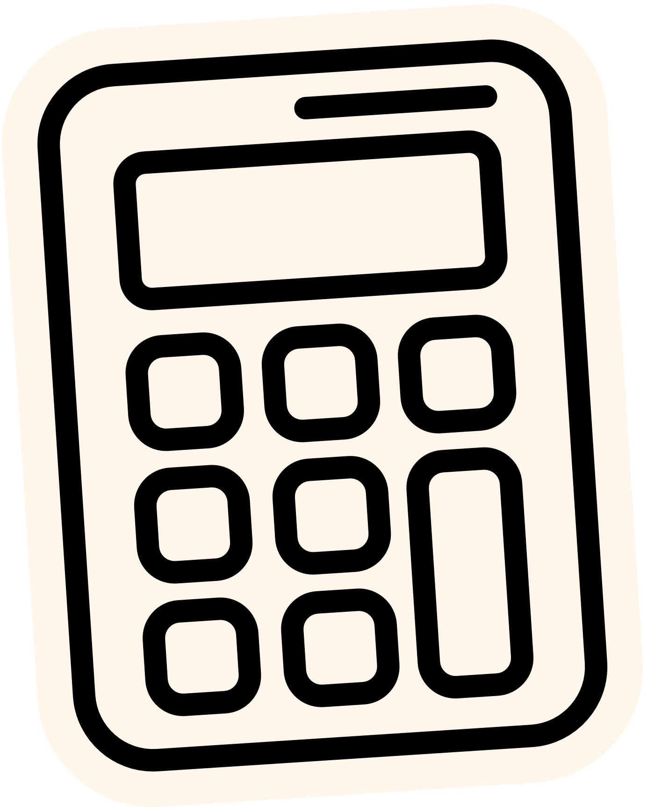
MATHS
CHÀO MỪNG CẢ LỚP ĐẾN VỚI BUỔI HỌC!

Slide 2
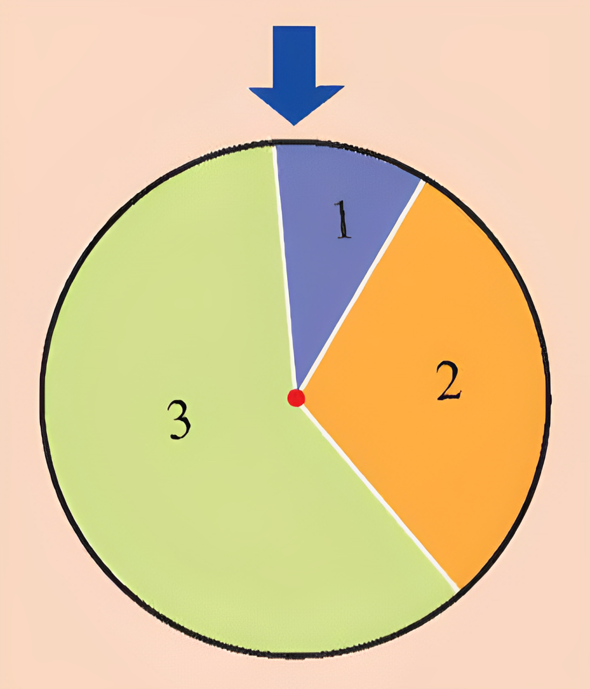
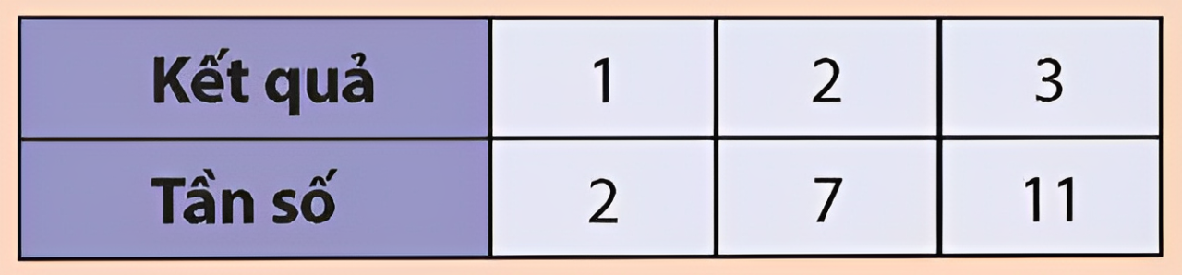

KHỞI ĐỘNG
Bạn Dương xoay tấm bìa hình tròn như hình bên và quan sát xem khi tấm bìa dừng lại mũi tên chỉ vào hình quạt tròn ghi số nào. Kết quả 20 lần quay được ghi lại ở bảng sau:
Có kết quả 1; 2; 3 có cùng khả năng xảy ra không? Tại sao?

Slide 3


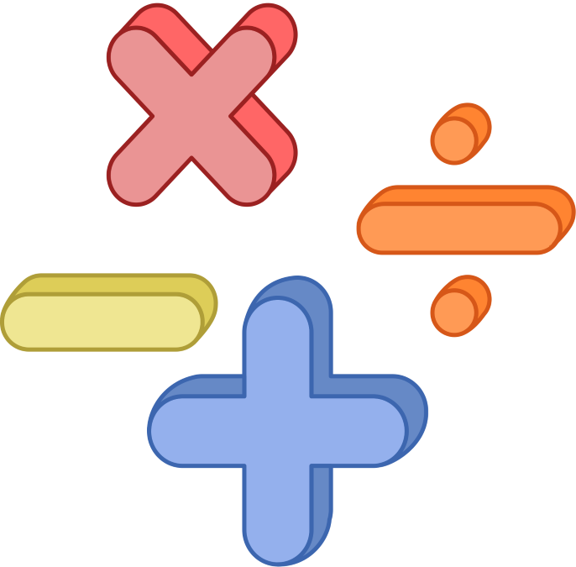

CHƯƠNG 8.
MỘT SỐ YẾU TỐ XÁC SUẤT
BÀI 2. XÁC SUẤT CỦA BIẾN CỐ

Slide 4

NỘI DUNG BÀI HỌC
1.
KẾT QUẢ ĐỒNG KHẢ NĂNG
2.
XÁC SUẤT CỦA BIẾN CỐ

Slide 5

1.
KẾT QUẢ
ĐỒNG KHẢ NĂNG

Slide 6


HĐKP1.
Các kết quả của mỗi phép thử sau có cùng khả năng xảy ra không? Tại sao?
a) Gieo một đồng xu cân đối và đồng chất.
b) Lấy ngẫu nhiên 1 viên bi từ một hộp có 10 viên bi giống nhau được đánh số từ 1 đến 10.
c) Lấy ngẫu nhiên 1 tấm thẻ từ một hộp chứa 2 tấm thẻ ghi số 5 và 5 tấm thẻ ghi số 2 và xem số của nó.

Slide 7
Giải:
a) Vì đồng xu cân đối và đồng chất nên các kết quả của phép thử có cùng khả năng xảy ra.
b) Do các viên bi giống nhau nên khả năng được lựa chọn của các viên bi là như nhau. Các kết quả của phép thử có cùng khả năng xảy ra.
c) Các kết quả của phép thử không có cùng khả năng xảy ra do có nhiều thẻ ghi số 2 hơn.

Slide 8


ĐỊNH NGHĨA
Trong một phép thử ngẫu nhiên, hai kết quả được gọi là đồng khả năng nếu chúng có khả năng xảy ra như nhau.
Chú ý:
a) Trong phép thử tung đồng xu (hoặc gieo xúc xắc), nếu có giả thiết đồng xu, xúc xắc là cân đối và đồng chất thì các mặt của đồng xu hay xúc xắc sẽ có cùng khả năng xuất hiện.
b) Trong phép thử lấy vật (quả bóng, viên bi, …), nếu có giả thiết các vật có cùng kích thước và khối lượng thì mỗi vật đều có cùng khả năng được lựa chọn.

Slide 9
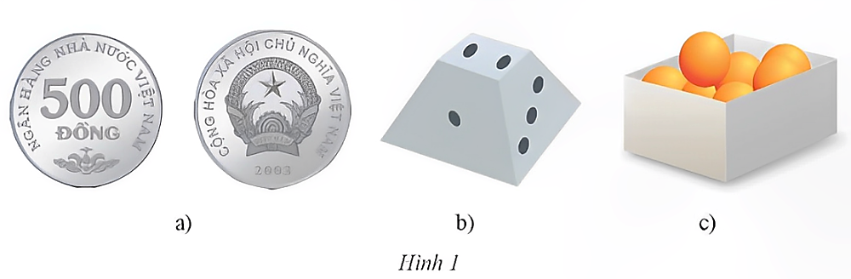
Ví dụ 1: Kết quả của mỗi phép thử sau có đồng khả năng không? Tại sao?
a) Tung hai đồng xu cân đối và đồng chất.
b) Gieo con xúc xắc ở Hình 1b.
c) Chọn ngẫu nhiên lần lượt 2 quả bóng bàn từ một hộp chứa 7 quả bóng bàn có cùng kích thước và khối lượng.

Slide 10
Giải:
a) Do hai đồng xu cân đối và đồng chất nên các mặt đều có cùng khả năng xuất hiện. Các kết quả của phép thử là đồng khả năng.
b) Do con xúc xắc không cân đối nên khả năng xuất hiện của các mặt không như nhau. Các kết quả của phép thử không đồng khả năng.
c) Do các quả bóng bàn có cùng kích thước và khối lượng nên có cùng khả năng được chọn. Các kết quả của phép thử là đồng khả năng.

Slide 11

Thực hành 1. Kết quả của mỗi phép thử sau có đồng khả năng không? Tại sao?
a) Rút ngẫu nhiên 1 tấm thẻ từ 10 tấm thẻ cùng loại được đánh số lần lượt từ 1 đến 10.
b) Chọn ngẫu nhiên 1 học sinh từ danh sách lớp.
c) Lấy ra ngẫu nhiên 1 viên bi từ một hộp chứa 1 viên bi xanh, 1 viên bi đỏ và 8 viên bi trắng rồi quan sát màu của nó, biết rằng các viên bi có cùng kích thước và khối lượng.

Slide 12
Giải:
Các kết quả của phép thử ở câu a) và câu b) là đồng khả năng.
Các kết quả của phép thử ở câu c) là không đồng khả năng, vì ta chỉ quan tâm đến màu của viên bi lấy ra nên kết quả lấy được viên bi màu trắng sẽ có khả năng cao hơn kết quả lấy được viên bi có màu khác.

Slide 13
Vận dụng 1. Kết quả của các phép thử sau có cùng khả năng xảy ra không? Tại sao?
a) Gặp ngẫu nhiên 1 người Đồng Tháp và hỏi xem người đó sinh ở huyện/ thành phố nào.
b) Rút ngẫu nhiên 1 lá bài từ bộ bài tây 52 lá.
a) Các kết quả của phép thử không đồng khả năng vì số lượng người ở mỗi huyện/ thành phố là khác nhau.
b) Các kết quả của phép thử là đồng khả năng vì 52 lá bài cùng loại.
Giải:

Slide 14
2.
XÁC SUẤT
CỦA BIẾN CỐ

Slide 15

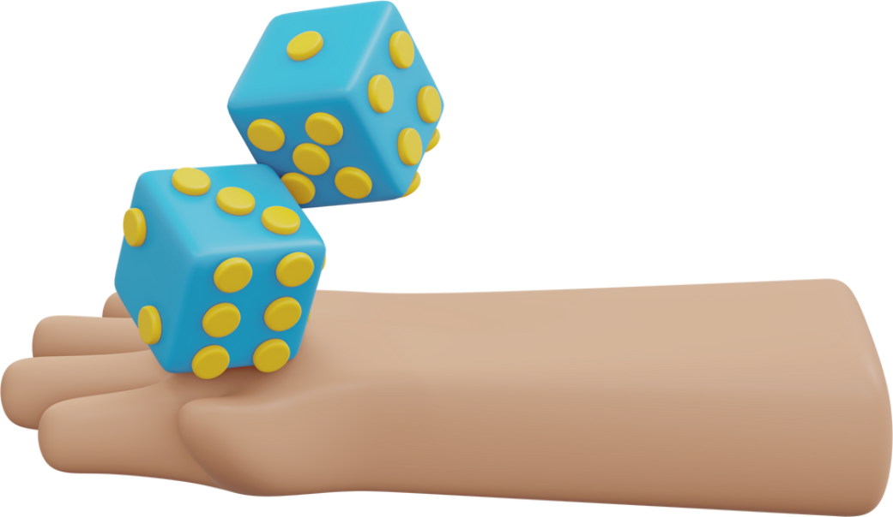
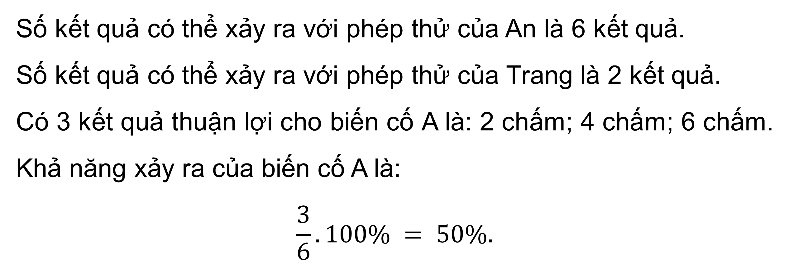
Bạn An gieo một con xúc xắc cân đối và đồng chất. Bạn Trang tung một đồng xu cân đối và đồng chất. So sánh khả năng xảy ra của các biến cố sau:
A: “An gieo được mặt có chẵn chấm”; B: “An gieo được mặt có 2 chấm”;
C: “Trang tung được mặt sấp”.
HĐKP2.
Giải:
Số kết quả có thể xảy ra với phép thử của An là 6 kết quả.
Số kết quả có thể xảy ra với phép thử của Trang là 2 kết quả.
Có 3 kết quả thuận lợi cho biến cố A là: 2 chấm; 4 chấm; 6 chấm. Khả năng xảy ra của biến cố A là:
$$\frac{3}{6}.100\% = 50\%.$$

Slide 16
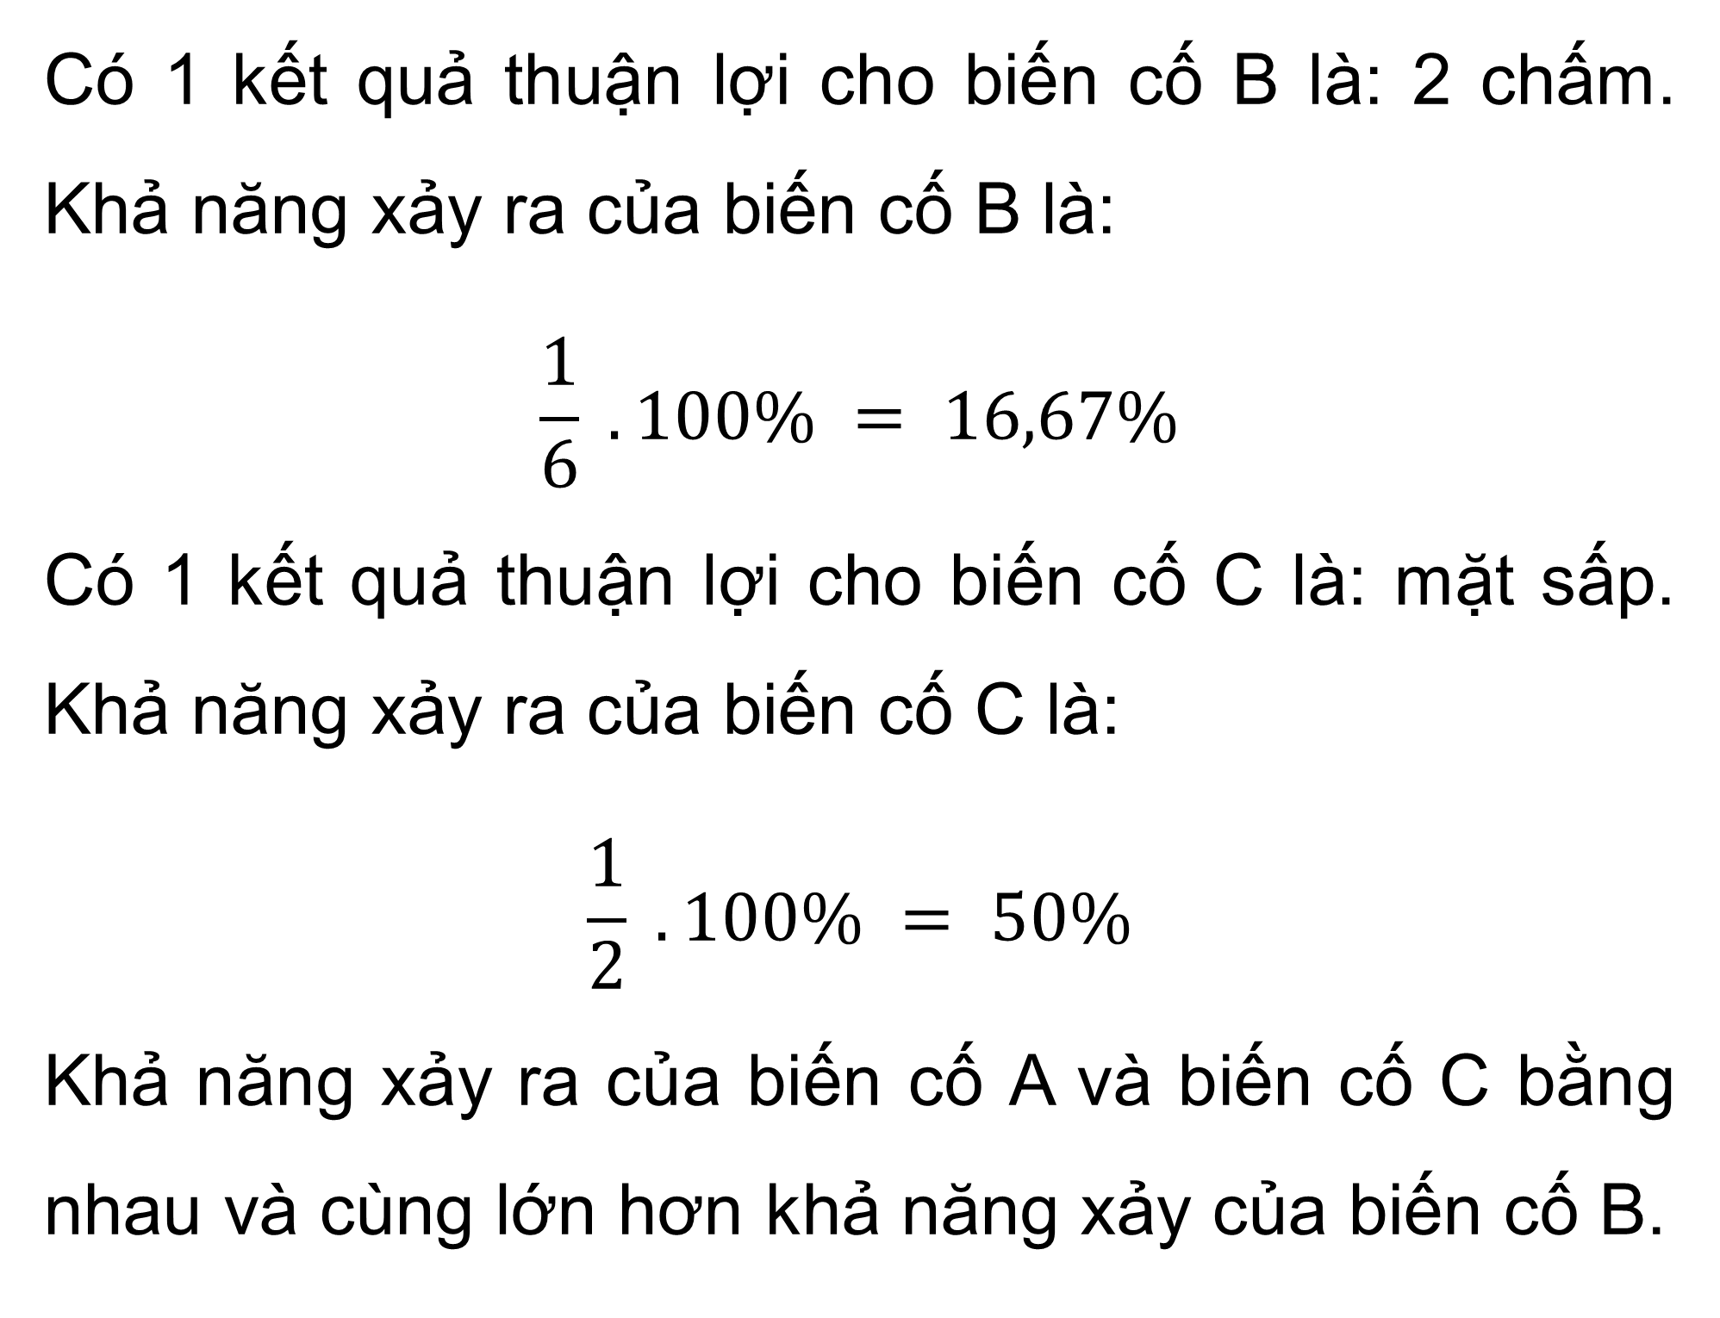
Giải:
Có 1 kết quả thuận lợi cho biến cố B là: 2 chấm. Khả năng xảy ra của biến cố B là:
$$\frac{1}{6} . 100\% = 16,67\%$$
Có 1 kết quả thuận lợi cho biến cố C là: mặt sấp. Khả năng xảy ra của biến cố C là:
$$\frac{1}{2} . 100\% = 50\%$$
Khả năng xảy ra của biến cố A và biến cố C bằng nhau và cùng lớn hơn khả năng xảy của biến cố B.

Slide 17

CÔNG THỨC
Giả sử một phép thử có không gian mẫu $Ω$ gồm hữu hạn các kết quả đồng khả năng và $A$ là một biến cố. Xác suất của biến cố $A$, kí hiệu $P(A)$, được xác định bởi công thức:
$$P\left(A\right)=\frac{n(A)}{n(Ω)} (∗)$$
Trong đó $n(A)$ là số các kết quả thuận lợi cho $A$, $n(Ω$) là số các kết quả có thể xảy ra.

Slide 18

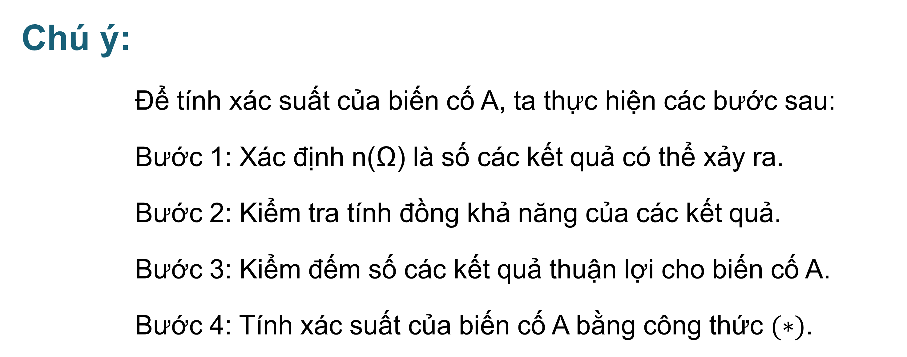
Chú ý:
Để tính xác suất của biến cố A, ta thực hiện các bước sau:
Bước 1: Xác định n(Ω) là số các kết quả có thể xảy ra.
Bước 2: Kiểm tra tính đồng khả năng của các kết quả.
Bước 3: Kiểm đếm số các kết quả thuận lợi cho biến cố A.
Bước 4: Tính xác suất của biến cố A bằng công thức $(∗)$.

Slide 19

Ví dụ 2: Hộp thứ nhất đựng 1 quả bóng trắng, 1 quả bóng đỏ. Hộp thứ hai đựng 1 quả bóng đỏ, 1 quả bóng vàng. Lấy ra ngẫu nhiên từ mỗi hộp 1 quả bóng.
a) Xác định không gian mẫu và số kết quả có thể xảy ra của phép thử.
b) Biết rằng các quả bóng có cùng kích thước và khối lượng. Hãy tính xác suất của mỗi biến cố sau:
A: “2 quả bóng lấy ra có cùng màu”;
B: “Có đúng 1 quả bóng màu đỏ trong 2 quả bóng lấy ra”.

Slide 20
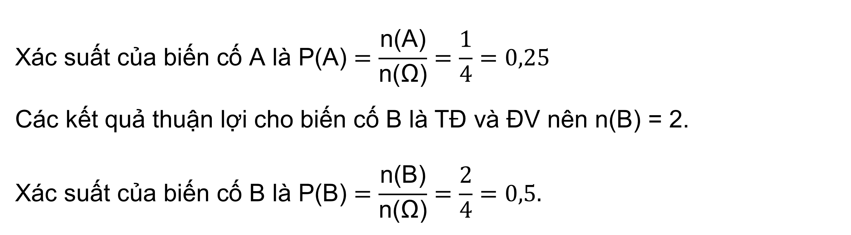
Giải:
a) Kí hiệu T là màu trắng, Đ là màu đỏ và V là màu vàng.
Không gian mẫu của phép thử là Ω = {TĐ; TV; ĐĐ; ĐV}.
Số kết quả có thể xảy ra là n(Ω) = 4.
b) Vì các quả bóng có cùng kích thước và khối lượng nên 4 kết quả trên có cùng khả năng xảy ra.
Chỉ có một kết quả thuận lợi cho biến cố A là ĐĐ nên n(A) = 1.
$$\text{X}\text{á}\text{c} \text{su}\text{ấ}\text{t} \text{c}\text{ủ}\text{a} \text{bi}\text{ế}\text{n} \text{c}\text{ố }\text{A} \text{l}\text{à }\text{P}\text{(}\text{A}\text{)}=\frac{\text{n}\text{(}\text{A}\text{)}}{\text{n}\text{(}\text{Ω}\text{)}}=\frac{\text{1}}{\text{4}}=0,25$$
Các kết quả thuận lợi cho biến cố B là TĐ và ĐV nên n(B) = 2.
$$\text{X}\text{á}\text{c} \text{su}\text{ấ}\text{t} \text{c}\text{ủ}\text{a} \text{bi}\text{ế}\text{n} \text{c}\text{ố }\text{B} \text{l}\text{à }\text{P}\text{(}\text{B}\text{)}=\frac{\text{n}\text{(}\text{B}\text{)}}{\text{n}\text{(}\text{Ω}\text{)}}=\frac{\text{2}}{\text{4}}=0,5.$$

Slide 21
Ví dụ 3: Một hộp chứa 5 quả bóng màu đỏ và một số quả bóng màu trắng. Các quả bóng có cùng kích thước và khối lượng. Lấy ra ngẫu nhiên một quả bóng từ hộp, xem màu rồi trả lại hộp. Biết xác suất của biến cố “Lấy được quả bóng màu đỏ” là 0,25. Hỏi trong hộp có bao nhiêu quả bóng màu trắng?
Giải:
Gọi n là số quả bóng màu trắng có trong hộp.
Số cách chọn ra ngẫu nhiên 1 quả bóng từ hộp là n + 5.
Do các quả bóng có cùng kích thước và khối lượng nên các quả bóng có cùng khả năng được chọn.

Slide 22

Giải:
Số kết quả thuận lợi cho biến cố “Lấy được quả bóng màu đỏ” là 5 nên
$$\text{x}\text{á}\text{c} \text{su}\text{ấ}\text{t} \text{c}\text{ủ}\text{a} \text{bi}\text{ế}\text{n} \text{c}\text{ố }\text{n}\text{à}\text{y} \text{l}\text{à} \frac{5}{n+5}.$$
Giải phương trình
$$\frac{5}{n+5}=0,25 \text{hay} n+5=20$$
ta được $n=15.$
Vậy có 15 quả bóng màu trắng trong hộp.

Slide 23
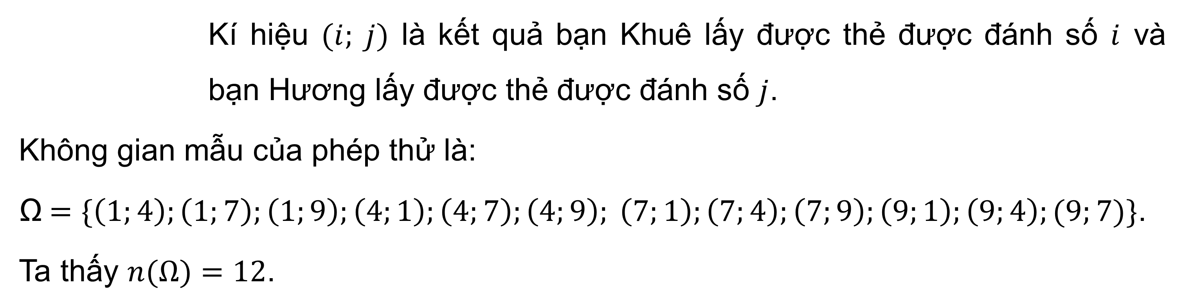
Thực hành 2. Một hộp chứa 4 tấm thẻ cùng loại được đánh số 1; 4; 7; 9. Bạn Khuê và bạn Hương lần lượt mỗi người lấy ra 1 tấm thẻ từ hộp. Tính xác suất của mỗi biến cố sau: A: “Tích các số ghi trên 2 tấm thẻ là số lẻ”;
B: “Tổng các số ghi trên 2 tấm thẻ là số lẻ”;
C: “Số ghi trên tấm thẻ của bạn Khuê nhỏ hơn số ghi trên tấm thẻ của bạn Hương”.
Giải:
Kí hiệu $(i; j)$ là kết quả bạn Khuê lấy được thẻ được đánh số $i$ và bạn Hương lấy được thẻ được đánh số $j$.
Không gian mẫu của phép thử là:
Ω$=\{\left(1;4\right);\left(1;7\right);\left(1;9\right);\left(4;1\right);\left(4;7\right);\left(4;9\right); \left(7;1\right);\left(7;4\right);\left(7;9\right);\left(9;1\right);\left(9;4\right);(9;7)\}$.
Ta thấy $n(Ω)=12$.

Slide 24

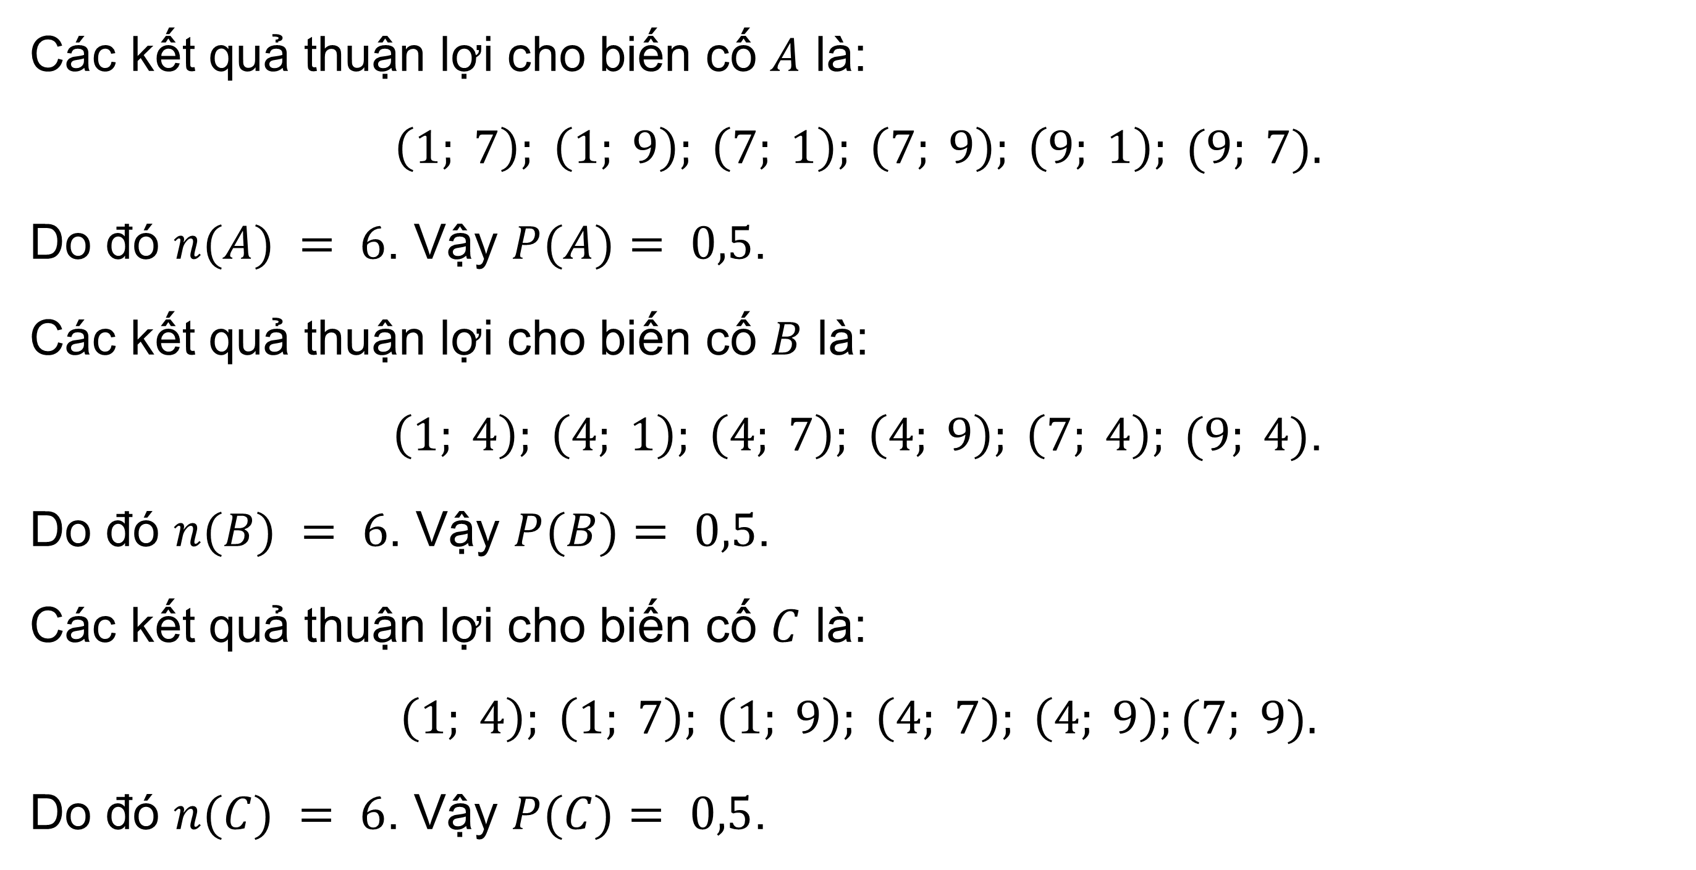
Giải:
Các kết quả thuận lợi cho biến cố $A$ là:
$$\left(1; 7\right); \left(1; 9\right); \left(7; 1\right); \left(7; 9\right); \left(9; 1\right); (9; 7).$$
Do đó $n(A) = 6$. Vậy $P(A)= 0,5$.
Các kết quả thuận lợi cho biến cố $B$ là:
$\left(1; 4\right); \left(4; 1\right); \left(4; 7\right); \left(4; 9\right); \left(7; 4\right); (9; 4)$.
Do đó $n(B) = 6$. Vậy $P(B)= 0,5$.
Các kết quả thuận lợi cho biến cố $C$ là:
$$\left(1; 4\right); \left(1; 7\right); \left(1; 9\right); \left(4; 7\right); \left(4; 9\right);(7; 9).$$
Do đó $n(C) = 6$. Vậy $P(C)= 0,5$.

Slide 25

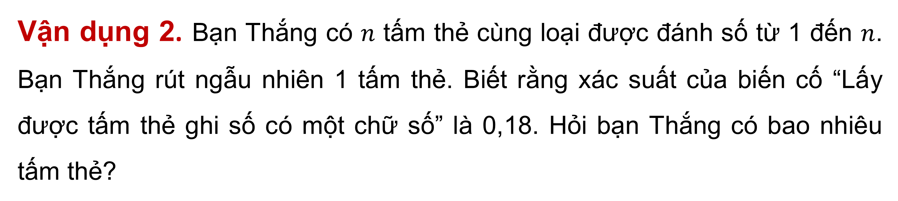
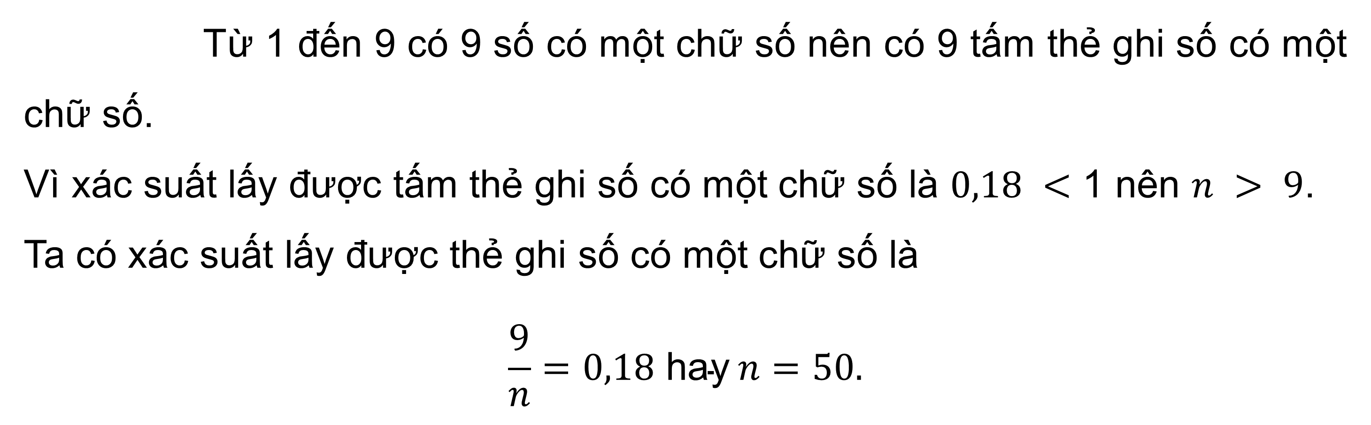
Vận dụng 2. Bạn Thắng có $n$ tấm thẻ cùng loại được đánh số từ 1 đến $n$. Bạn Thắng rút ngẫu nhiên 1 tấm thẻ. Biết rằng xác suất của biến cố “Lấy được tấm thẻ ghi số có một chữ số” là 0,18. Hỏi bạn Thắng có bao nhiêu tấm thẻ?
Giải:
Từ 1 đến 9 có 9 số có một chữ số nên có 9 tấm thẻ ghi số có một chữ số.
Vì xác suất lấy được tấm thẻ ghi số có một chữ số là $0,18 <$ 1 nên $n > 9$.
Ta có xác suất lấy được thẻ ghi số có một chữ số là
$$\frac{9}{n}=0,18 \text{hay} n=50.$$

Slide 26

Hoạt động luyện tập

Slide 27

Câu hỏi trắc nghiệm
Câu 1. Trong các thí nghiệm sau thí nghiệm nào không phải là phép thử ngẫu nhiên:
A. Gieo đồng xu để xem xuất hiện mặt ngửa hay mặt sấp;
B. Gieo đồng xu để xem xuất hiện mặt ngửa xuất hiện bao nhiêu lần;
C. Chọn 1 học sinh bất kì trong lớp và xem kết quả là nam hay nữ;
D. Bỏ hai viên bi xanh và ba viên bi đỏ trong một chiếc hộp, sau đó lấy từng viên một để đếm có tất bao nhiêu viên bi.

Slide 28
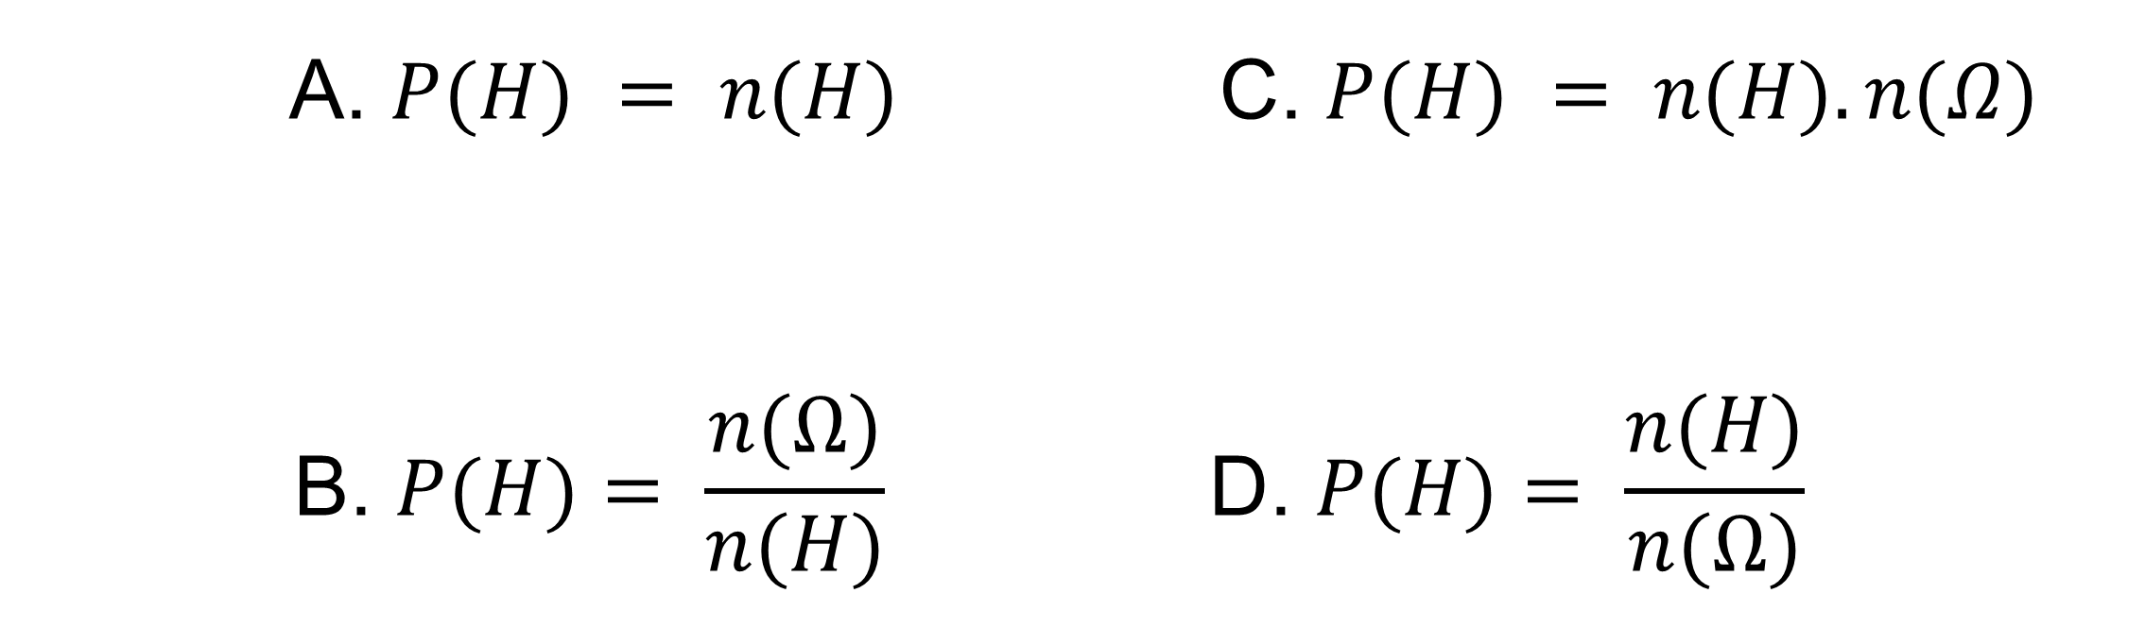
Câu hỏi trắc nghiệm
Câu 2. Xác suất của biến cố $H$ được xác định bởi công thức:
A. $P(H) = n(H)$ C. $P(H) = n(H).n(Ω)$
$$\text{B}\text{. }P(H)= \frac{n(Ω)}{n(H)} \text{D}\text{.} P(H)= \frac{n(H)}{n(Ω)}$$

Slide 29
Câu hỏi trắc nghiệm
Câu 3. Biến cố là:
A. Một hoạt động mà ta không thể biết trước được kết quả của nó
B. Tập con của không gian mẫu
C. Tập hợp tất cả các kết quả có thể có của phép thử ngẫu nhiên
D. Một kết quả thuận lợi

Slide 30
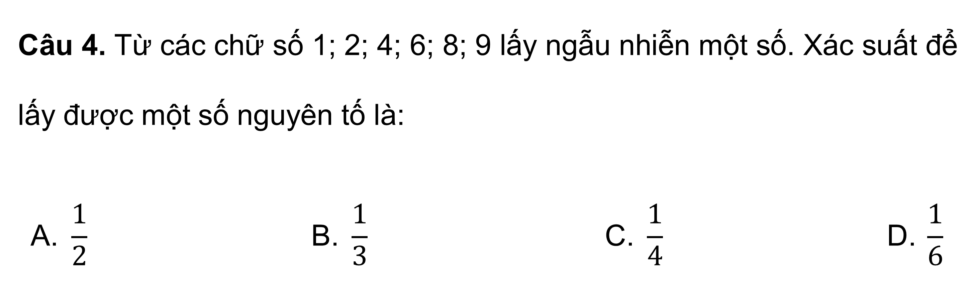
Câu hỏi trắc nghiệm
Câu 4. Từ các chữ số 1; 2; 4; 6; 8; 9 lấy ngẫu nhiễn một số. Xác suất để lấy được một số nguyên tố là:
$$\text{A}\text{. }\frac{1}{2} \text{B}\text{. }\frac{1}{3} \text{C}\text{. }\frac{1}{4} \text{D}\text{.} \frac{1}{6}$$

Slide 31
Câu hỏi trắc nghiệm
Câu 5. Hai xạ thủ bắn vào một tấm bia, xác suất bắn trúng bia của xạ thủ 1 và 2 lần lượt là 0,8 và 0,7. Xạ thủ nào có khả năng bắn trúng thấp hơn ?
A. Xạ thủ 1
B. Xạ thủ 2
C. Cả hai xạ thủ đều có khả năng bắn trúng như nhau
D. Không thể xác định được

Slide 32
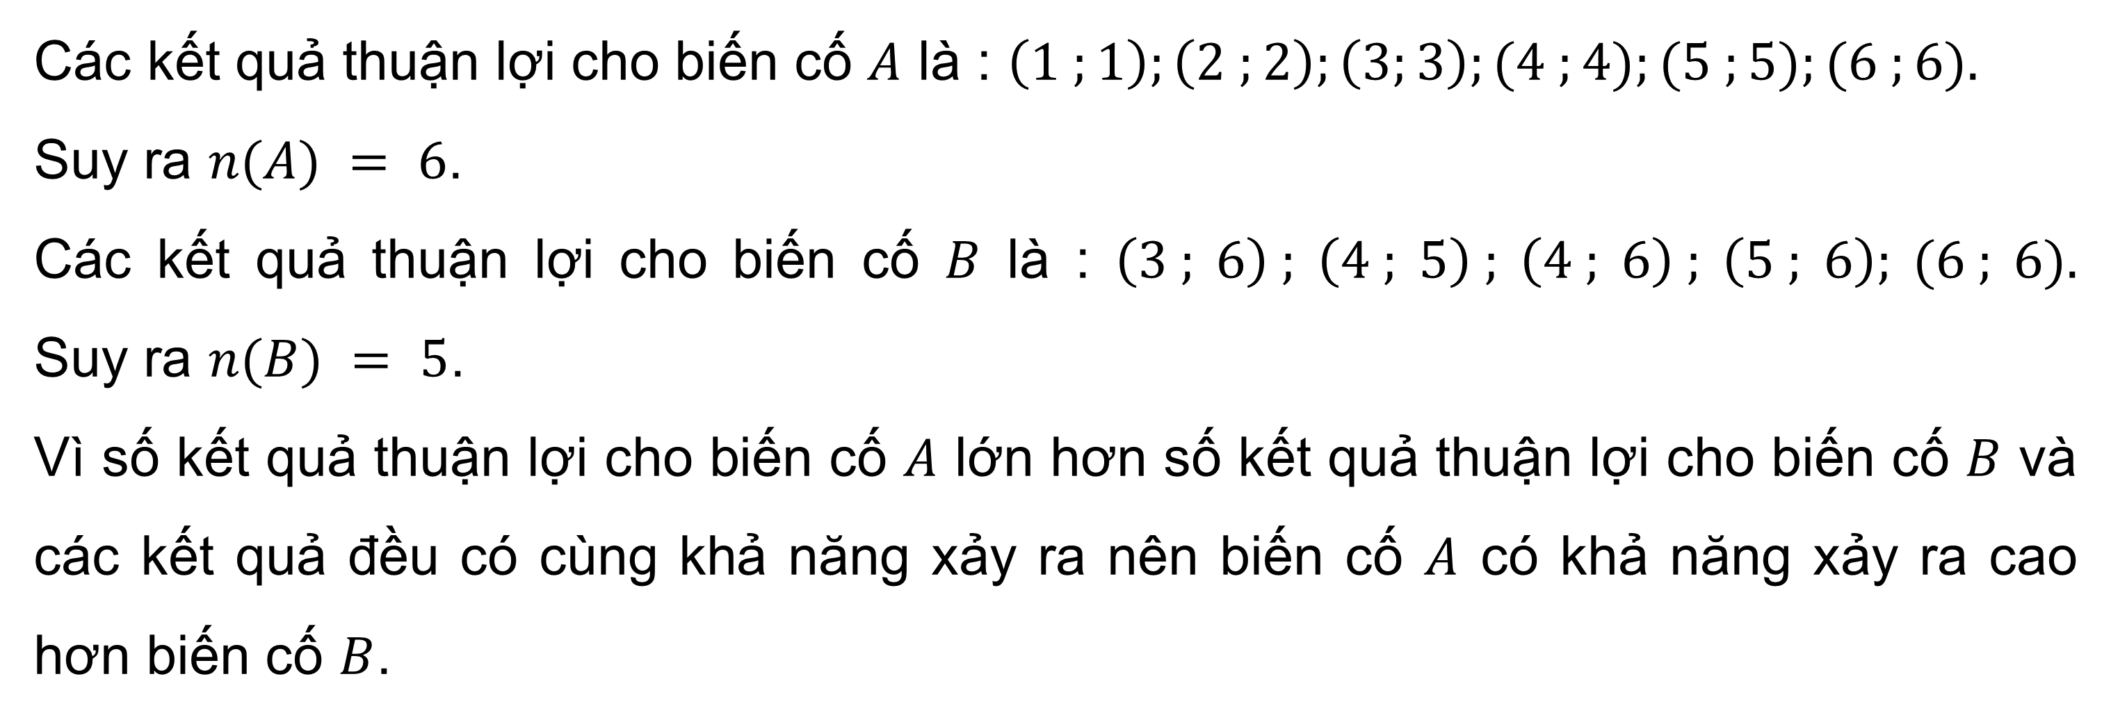
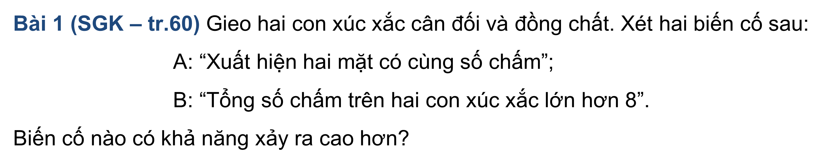
$\text{B}\text{à}\text{i} \text{1 }\text{(}\text{SGK}\text{ – }\text{tr}\text{.}\text{60}\text{) }$Gieo hai con xúc xắc cân đối và đồng chất. Xét hai biến cố sau:
A: “Xuất hiện hai mặt có cùng số chấm”;
B: “Tổng số chấm trên hai con xúc xắc lớn hơn 8”.
Biến cố nào có khả năng xảy ra cao hơn?
Giải:
Các kết quả thuận lợi cho biến cố $A$ là : $\left(1 ;1\right);\left(2 ;2\right);\left(3;3\right);(4 ;4);(5 ;5);(6 ;6).$
Suy ra $n(A) = 6$.
Các kết quả thuận lợi cho biến cố $B$ là : $\left(3 ; 6\right) ; \left(4 ; 5\right) ; \left(4 ; 6\right) ; \left(5 ; 6\right); (6 ; 6).$ Suy ra $n(B) = 5$.
Vì số kết quả thuận lợi cho biến cố $A$ lớn hơn số kết quả thuận lợi cho biến cố $B$ và các kết quả đều có cùng khả năng xảy ra nên biến cố $A$ có khả năng xảy ra cao hơn biến cố $B$.

Slide 33

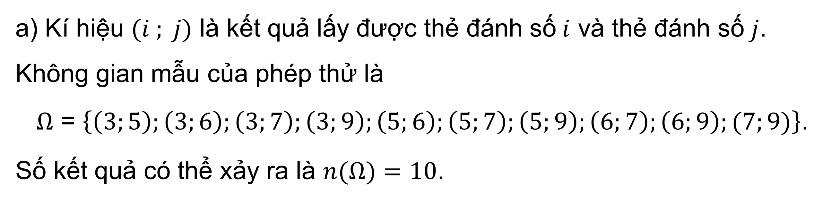
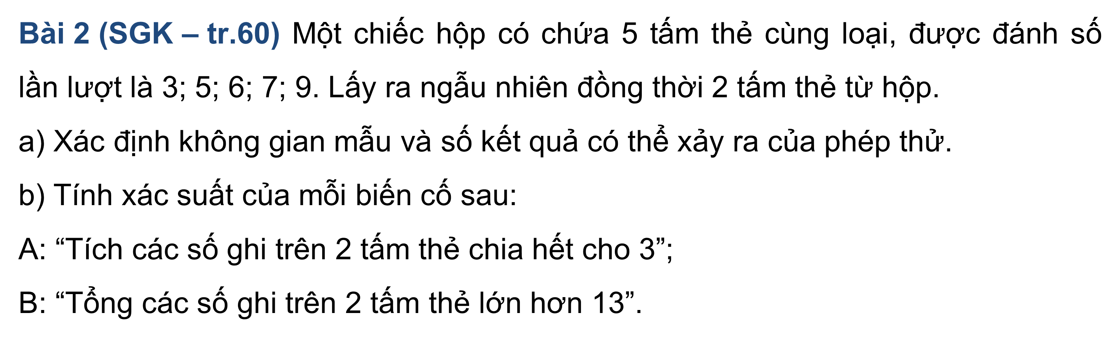
$\text{B}\text{à}\text{i} \text{2 }\text{(}\text{SGK}\text{ – }\text{tr}\text{.}\text{60}\text{)}$ Một chiếc hộp có chứa 5 tấm thẻ cùng loại, được đánh số lần lượt là 3; 5; 6; 7; 9. Lấy ra ngẫu nhiên đồng thời 2 tấm thẻ từ hộp.
a) Xác định không gian mẫu và số kết quả có thể xảy ra của phép thử.
b) Tính xác suất của mỗi biến cố sau:
A: “Tích các số ghi trên 2 tấm thẻ chia hết cho 3”;
B: “Tổng các số ghi trên 2 tấm thẻ lớn hơn 13”.
Giải:
a) Kí hiệu $(i ; j)$ là kết quả lấy được thẻ đánh số$i$ và thẻ đánh số$j$.
Không gian mẫu của phép thử là
$Ω$ = $\left\{\left(3;5\right);\left(3;6\right);\left(3;7\right);\left(3;9\right);\left(5;6\right);\left(5;7\right);\left(5;9\right);\left(6;7\right);\left(6;9\right);(7;9)\right\}$.
Số kết quả có thể xảy ra là $n(Ω)=10$.

Slide 34
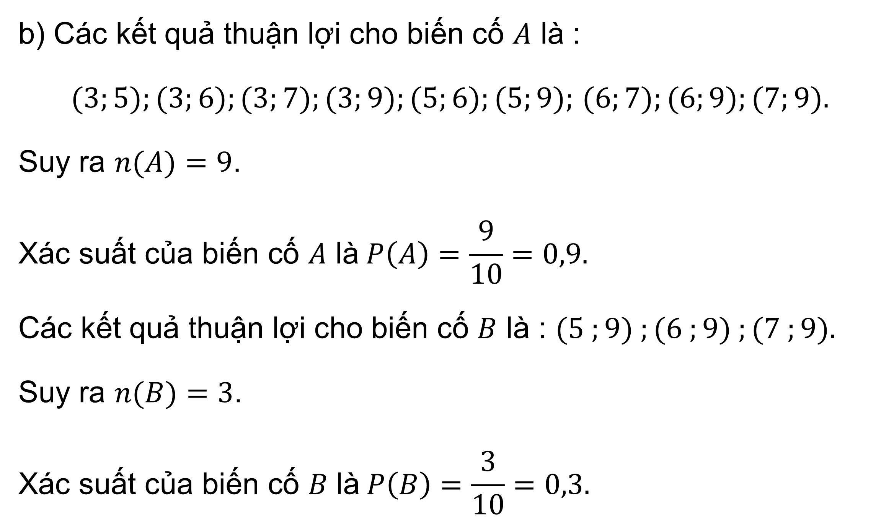
Giải:
b) Các kết quả thuận lợi cho biến cố $A$ là :
$(3;5);(3;6);(3;7);(3;9);(5;6);(5;9);$ $(6;7);(6;9);(7;9).$
Suy ra $n(A)=9$.
$$\text{X}\text{á}\text{c} \text{su}\text{ấ}\text{t} \text{c}\text{ủ}\text{a} \text{bi}\text{ế}\text{n} \text{c}\text{ố }A \text{l}\text{à} P\left(A\right)=\frac{9}{10}=0,9.$$
Các kết quả thuận lợi cho biến cố $B$ là : $(5 ;9) ;(6 ;9) ;(7 ;9).$
Suy ra $n(B)=3$.
$$\text{X}\text{á}\text{c} \text{su}\text{ấ}\text{t} \text{c}\text{ủ}\text{a} \text{bi}\text{ế}\text{n} \text{c}\text{ố }B \text{l}\text{à} P\left(B\right)=\frac{3}{10}=0,3.$$

Slide 35
Hoạt động vận dụng

Slide 36
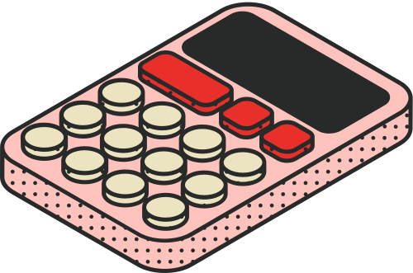

$\text{B}\text{à}\text{i} \text{3} \text{(}\text{SGK}\text{ – }\text{tr}\text{.}\text{6}\text{1}\text{)}$ Một chiếc hộp chứa 1 viên bi xanh, 1 viên bi đỏ và 1 viên bi trắng. Các viên bi có cùng kích thước và khối lượng. Dung lần lượt lấy ra ngẫu nhiên từng viên bi từ trong hộp cho đến khi hết bi.
a) Xác định không gian mẫu của phép thử.
b) Tính xác suất của mỗi biến cố sau:
A: “Viên bi màu xanh được lấy ra cuối cùng”;
B: “Viên bi màu trắng được lấy ra trước viên bi màu đỏ”;
C: “Viên bi lấy ra đầu tiên không phải là bi màu trắng”.

Slide 37

Giải:
a) Kí hiệu $X$ là viên bi xanh, $Đ$ là viên bi màu đỏ và $T$ là viên bi màu trắng.
Không gian mẫu của phép thử là :
Ω = $\left\{\left(X,Đ,T\right);\left(X,T,Đ\right);\left(Đ,X,T\right);\left(Đ,T,X\right);\left(T;X;Đ\right);(T;Đ;X)\right\}$.
b) Có 2 kết quả thuận lợi cho biến cố $A$ là $(Đ, T, X)$ và $(T, Đ, X)$
nên $n(A)=2$.
$$\text{X}\text{á}\text{c} \text{su}\text{ấ}\text{t} \text{c}\text{ủ}\text{a} \text{bi}\text{ế}\text{n} \text{c}\text{ố} A \text{l}\text{à} P\left(A\right)= \frac{2}{6}=\frac{1}{3} .$$

Slide 38

Giải:
Có 3 kết quả thuận lợi cho biến cố $B$ là $(X, T, Đ)$, $(T, X, Đ)$ và $(T, Đ, X)$ nên $n(B)=3$.
$$\text{X}\text{á}\text{c} \text{su}\text{ấ}\text{t} \text{c}\text{ủ}\text{a} \text{bi}\text{ế}\text{n} \text{c}\text{ố} B \text{l}\text{à} P\left(B\right)=\frac{3}{6}=\frac{1}{2} .$$
Có 4 kết quả thuận lợi cho biến cố $C$ là$(X, Đ, T) ; (X, T, Đ), (Đ, T, X)$ và $(Đ, X, T)$ nên $n(C) = 2$.
$$\text{X}\text{á}\text{c} \text{su}\text{ấ}\text{t} \text{c}\text{ủ}\text{a} \text{bi}\text{ế}\text{n} \text{c}\text{ố} C \text{l}\text{à} P\left(C\right)=\frac{4}{6}=\frac{2}{3}.$$

Slide 39

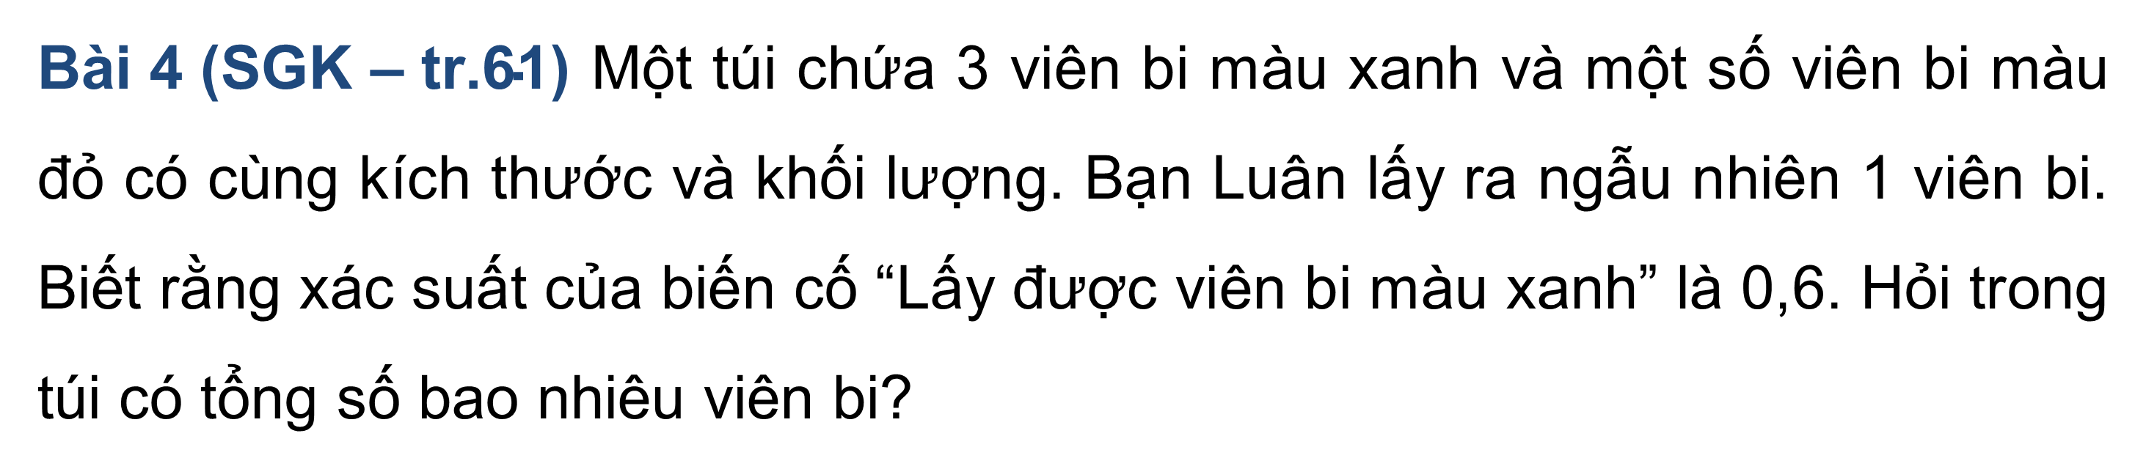
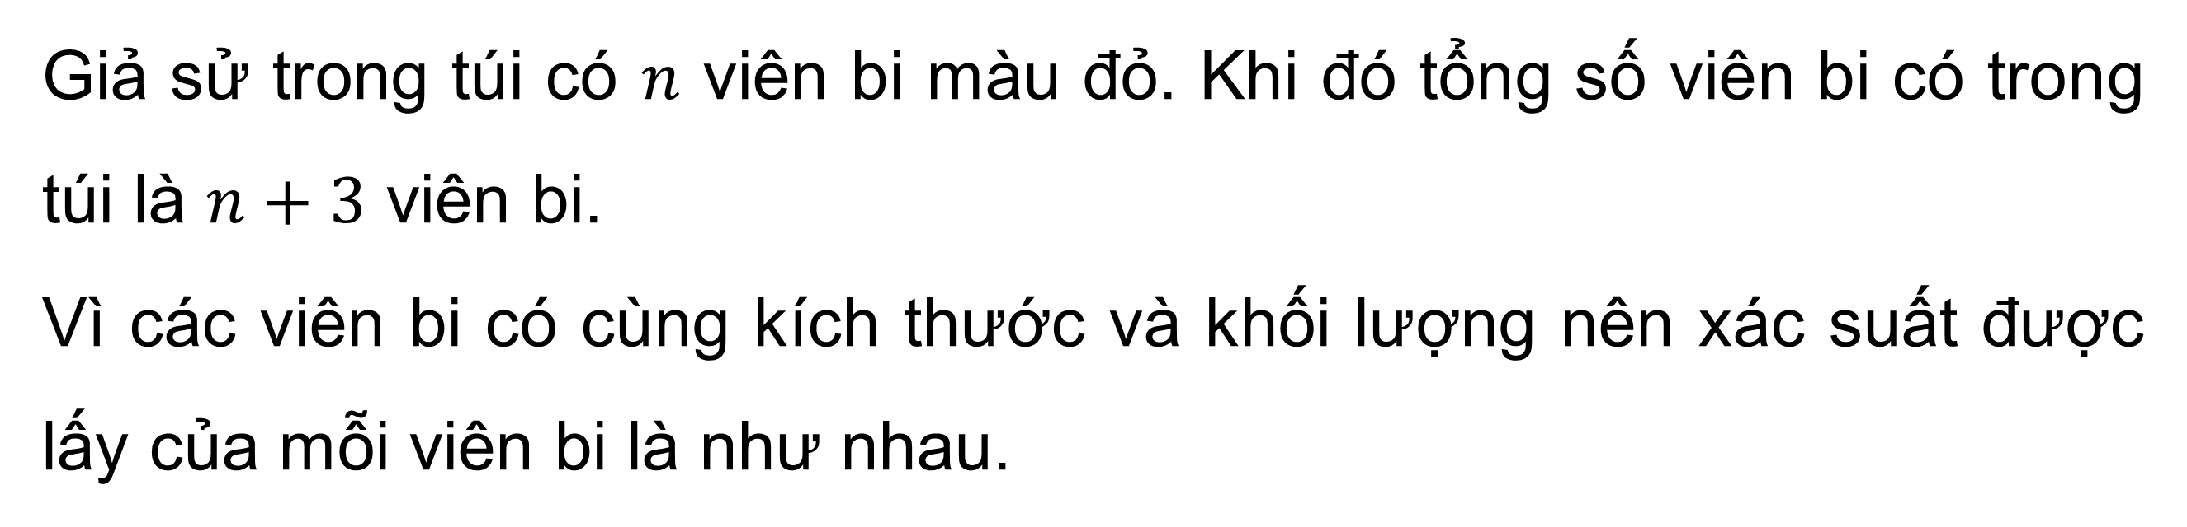
$\text{B}\text{à}\text{i} \text{4} \text{(}\text{SGK}\text{ – }\text{tr}\text{.}\text{61}\text{)}$ Một túi chứa 3 viên bi màu xanh và một số viên bi màu đỏ có cùng kích thước và khối lượng. Bạn Luân lấy ra ngẫu nhiên 1 viên bi. Biết rằng xác suất của biến cố “Lấy được viên bi màu xanh” là 0,6. Hỏi trong túi có tổng số bao nhiêu viên bi?
Giải:
Giả sử trong túi có $n$ viên bi màu đỏ. Khi đó tổng số viên bi có trong túi là $n+3$ viên bi.
Vì các viên bi có cùng kích thước và khối lượng nên xác suất được lấy của mỗi viên bi là như nhau.

Slide 40
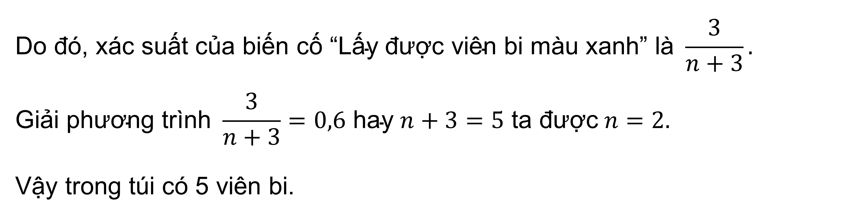
$\text{B}\text{à}\text{i} \text{4} \text{(}\text{SGK}\text{ – }\text{tr}\text{.}\text{61}\text{)}$ Một túi chứa 3 viên bi màu xanh và một số viên bi màu đỏ có cùng kích thước và khối lượng. Bạn Luân lấy ra ngẫu nhiên 1 viên bi. Biết rằng xác suất của biến cố “Lấy được viên bi màu xanh” là 0,6. Hỏi trong túi có tổng số bao nhiêu viên bi?
Giải:
$$\text{Do}\text{ đó, }\text{x}\text{á}\text{c} \text{su}\text{ấ}\text{t} \text{c}\text{ủ}\text{a} \text{bi}\text{ế}\text{n} \text{c}\text{ố }\text{“}\text{L}\text{ấ}\text{y}\text{ đượ}\text{c} \text{vi}\text{ê}\text{n} \text{bi} \text{m}\text{à}\text{u} \text{xanh}\text{” }\text{l}\text{à} \frac{3}{n+3}.$$
$$\text{Gi}\text{ả}\text{i} \text{ph}\text{ươ}\text{ng} \text{tr}\text{ì}\text{nh} \frac{3}{n+3}=0,6 \text{hay} n+3=5 \text{ta}\text{ đượ}\text{c} n=2.$$
Vậy trong túi có 5 viên bi.

Slide 41
HƯỚNG DẪN VỀ NHÀ
Hoàn thành các bài tập trong SBT.
Chuẩn bị bài sau “Bài tập cuối chương 8”.
Ghi nhớ kiến thức trong bài.

Slide 42

MATHS
HẸN GẶP LẠI CÁC EM TRONG BUỔI HỌC HÔM SAU!

